Slide 1
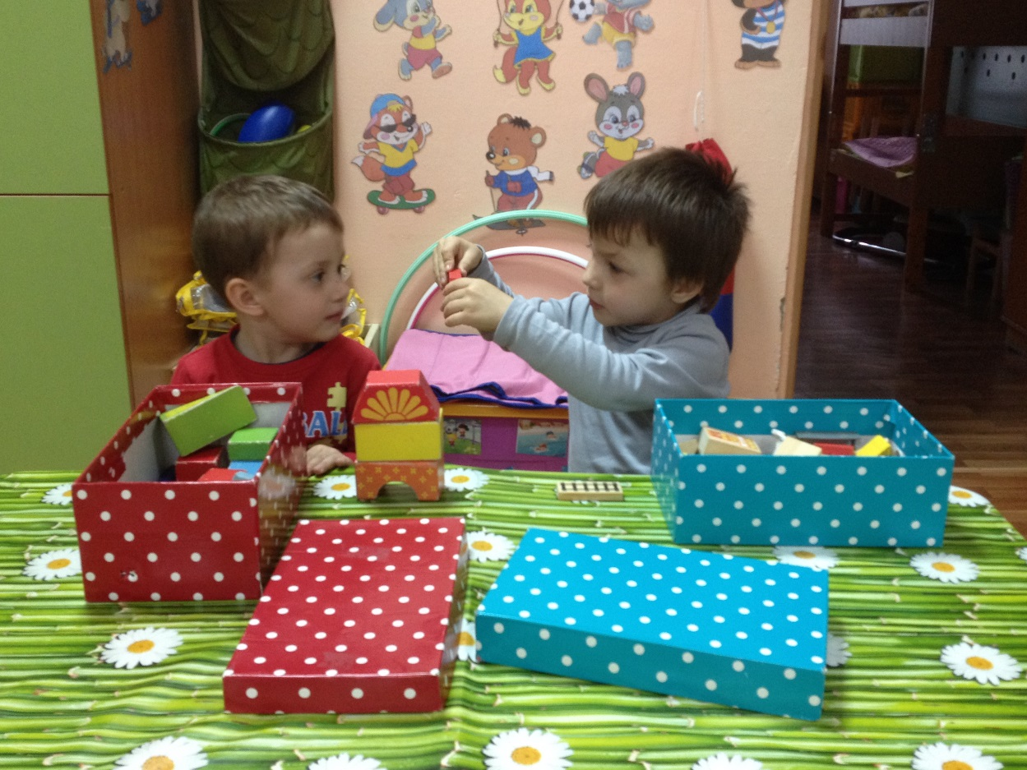
Проект «Будем вежливыми»
для детей средней группы
МДОУ №14 г.Сочи
Воспитатель: Гомон С.П.

Slide 2
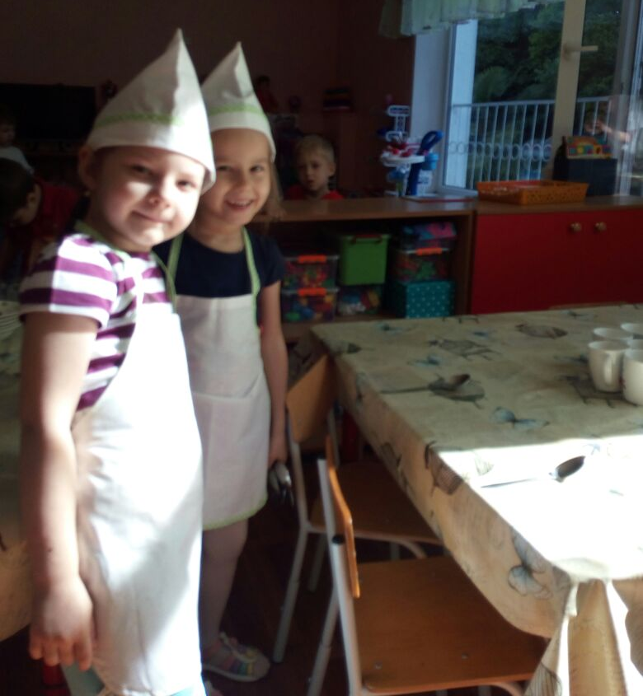
Название проекта: «Будем вежливыми»
Продолжительность проекта: 5 недель
Тип проекта: практико-ориентированный, групповой
Участники проекта:
• дети средней группы 4-5 лет
• родители
• воспитатели
Проблема: коррекция поведения

Slide 3
Актуальность проекта: Этикет - это правила, нормы поведения человека в обществе. Нормы поведения помогают нам взаимодействовать с людьми и уверенно чувствовать себя в различных ситуациях. Этические нормы и правила, усвоенные с детства, становятся полезной привычкой. Быть культурным, воспитанным не является достоянием избранного круга людей. Стать гармоничной личностью, уметь достойно вести себя в любой обстановке – право и обязанность каждого человека
Цель проекта: введение детей в “мир культуры”, создание условия для становления у них осознанного отношения и поведения.
Задачи проекта:
знакомить с правилами этикета;
отбор и внедрение в практику педагогических методов, способов, приемов, способствующих формированию культуры общения у детей;
формировать навыки культурного поведения в повседневной жизни;
учить видеть свои недостатки в поведении и уметь их исправлять, избавляться от дурных привычек и способствовать формированию полезных;
воспитывать любовь, уважительное отношение к близким и окружающим людям;
формировать у детей культуру взаимоотношений: быть доброжелательными, вежливыми, воспитывать опрятность

Slide 4
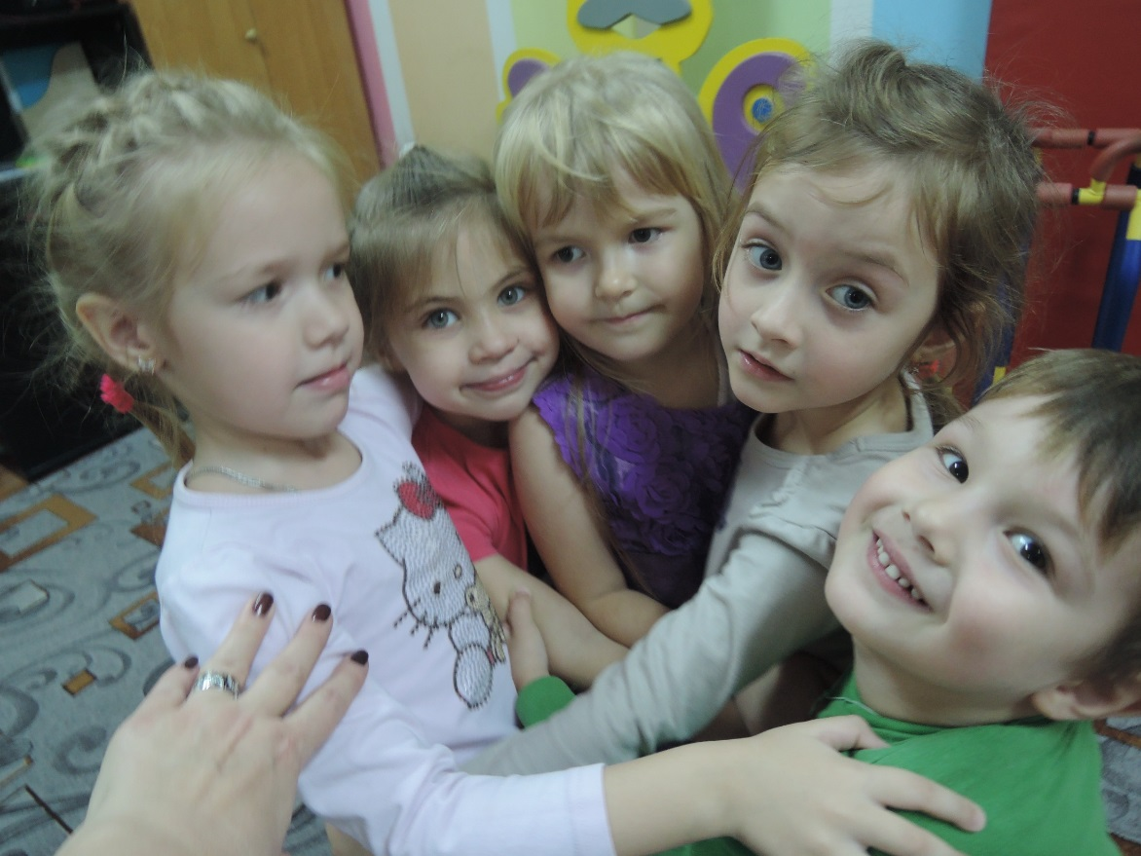
Предполагаемые продукты проекта:
папка-передвижка для родителей «Хорошие манеры за столом»
сценарий развлечения « Будь вежливым»
картотека загадок о вежливых словах
фотостенд
Ожидаемые результаты проекта:
1.Умение детей вежливо общаться со сверстниками, родителями, взрослыми.
2. Соблюдение детьми элементарных правил поведения за столом и в обществе.

Slide 5
Этапы проекта:
1. Подготовительный (11 – 17 сентября).
2. Основной (18 – 20 октября).
3. Заключительный (21-22 октября).
Подготовительный этап
• Изучение и анализ психолого-педагогической и методической литературы по теме «Воспитание вежливости у детей»
• Разработка проекта по реализации задач в процессе совместной деятельности по теме «Будем вежливыми». Составление плана.
• Подбор методической и художественной литературы, подбор наглядного материала, дидактических игр, музыкального сопровождения.
Работа с родителями: Консультация «Учите детей вежливости», Папка-передвижка «Хорошие манеры за столом»; домашнее задание: выучить стихотворение о вежливом слове .
Основной этап
Этические беседы, ситуативные разговоры, пословицы и поговорки о дружбе; чтение художественной литературы с последующей беседой, рассматривание картинок ,словесные, коммуникативные , подвижные, дидактические игры, просмотр мультфильмов, слушание песен о дружбе, творческие задания.
Заключительный этап
Создание итогового продукта проекта .

Slide 6
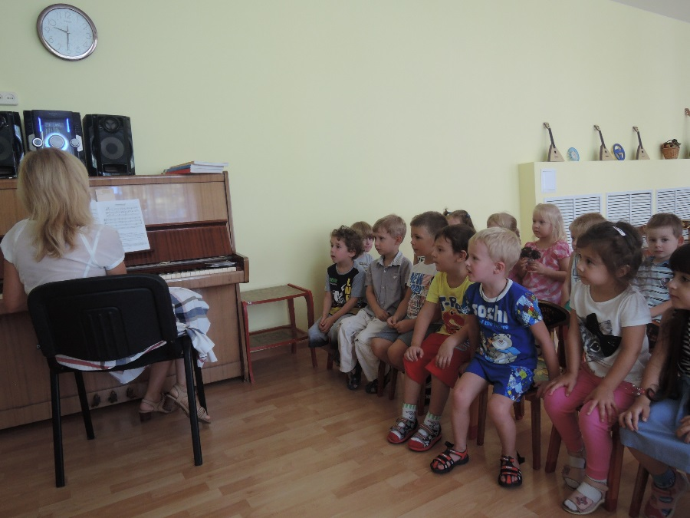
План реализации проекта
1 неделя:
«Волшебные слова»
Беседа о правилах речевого общения (какое слово сказать в определённой ситуации)дид.упр. «Закончи предложение» | Ком.
Загадки о вежливых словах | Ком.
Игра «Украсим полянку вежливыми словами» | Ком.,Соц.
Познакомить с пословицами: «Ласковое слово не трудно молвить», «Вежливым открываются все двери» | Ком.
Инсценировка сказки «Ёжик и зайчонок» | Ком.,Соц.
Чтение сказки Р.Зелёной ,С.Иванова «Первое в мире рукопожатие» | Ком.,Соц., Позн.
Слушанье вежливой песенки | Худ.

Slide 7
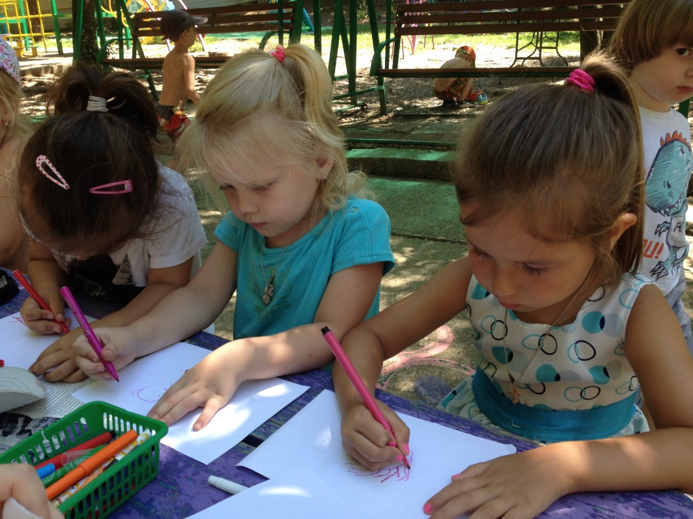
2 неделя «Внешний вид»
Чтение К.Чуковского «Мойдодыр» | Ком.
Наведение порядка в шкафчиках | Соц.
Игры с бумажными куклами | Худ.
Беседа «Для чего нам носовой платок» | Позн.,Ком., Соц.
С/р игра «Салон красоты» | Соц.
Декор.рисование «Украсим носовой платок» | Худ.

Slide 8
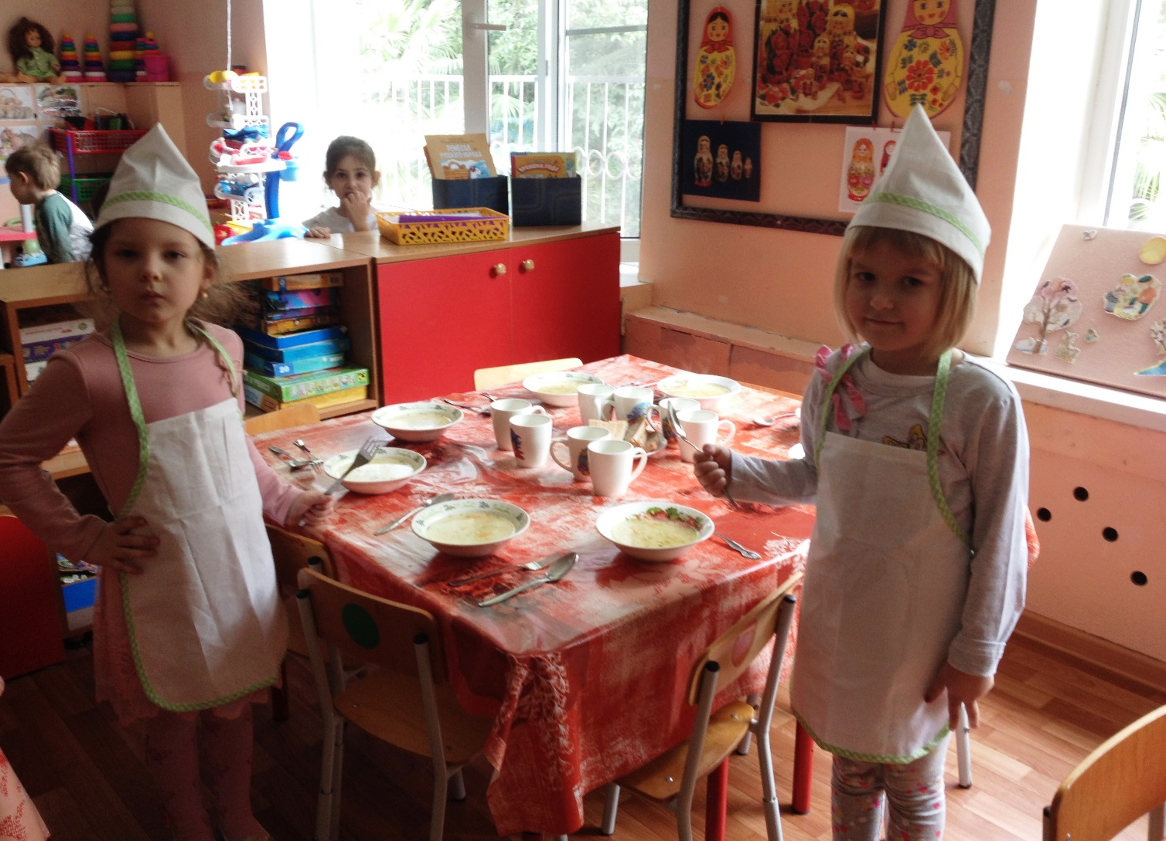
3 неделя «Правила сервировки»
Чтение К.Чуковский «Федорино горе» | Ком.
Пазлы «Собери предмет посуды, расскажи о его назначении» | Ком.,Позн.
Загадки о посуде | Ком., Позн.
С/р игра «Ждём гостей»закрепить правила сервировки стола | Соц., Позн.
Д/игра «Накрой стол» | Соц.
Наблюдение за работой дежурных по столовой. | Соц.

Slide 9
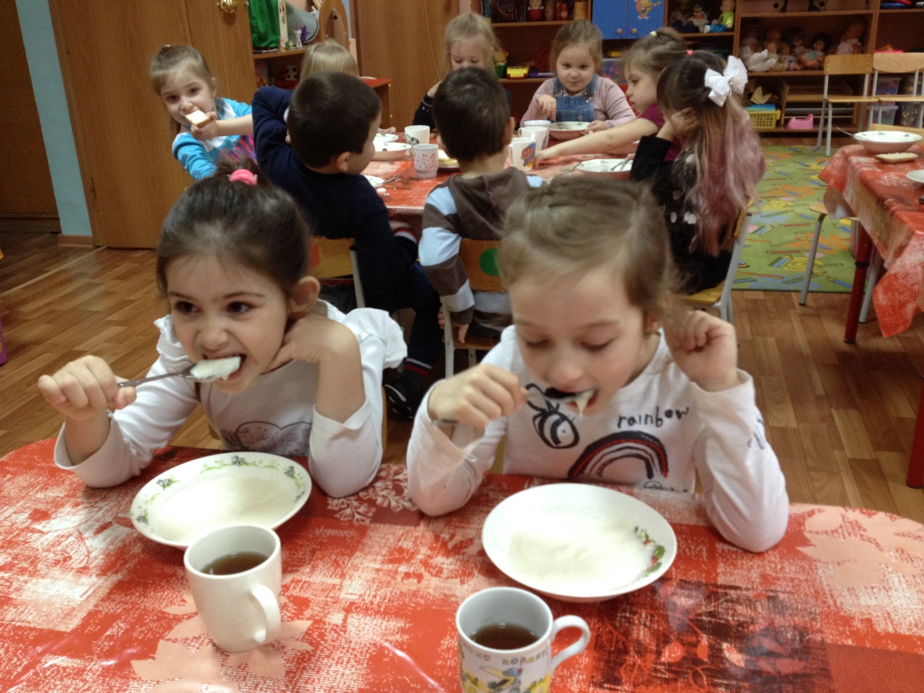
4 неделя «Культура поведения за столом»
Чтение В.Осеева «Печенье» | Ком.
Просмотр м/ф «Винни-Пух в гостях у Кролика» | Соц.,Худ.
Чтение «Правила поведения в стихах» (Как вести себя за столом) | Ком.,Соц., Позн.
Игра «Как вести себя за столом» | Ком.,Соц.

Slide 10
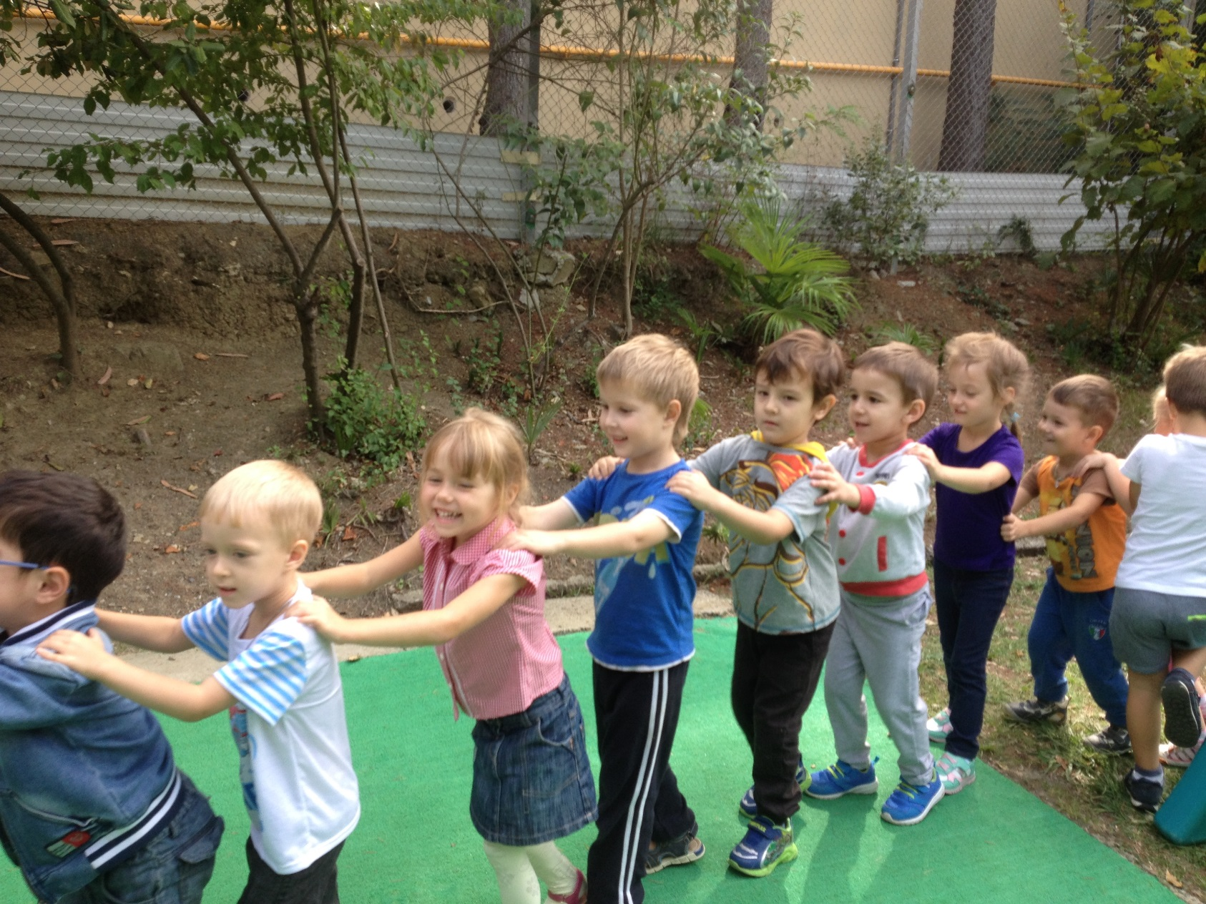
5 неделя «Культура поведения в общественных местах»
Беседа «Невежливый Мишка» | Ком., Соц.
Чтение «Правила поведения в стихах» | Ком., Соц.
Развлечение «Путешествие в страну вежливости» | Ком., Соц., Худ.

